Slide 1



¿Qué es esa cosa llamada probabilidad? (en la vida real / investigación empírica)
Dr. Héctor Nájera
Dr. Curtis Huffman

Slide 2

De la sesión anterior
Dos ideas fundacionales del análisis Bayesiano
1 Reubicación de credibilidad entre posibilidades
11 Las posibilidades en clave parámetros de modelos probabilísticos
Ambas dan forma a un proceso similar al de Exoneración judicial
«¿Cuántas veces le he dicho que una vez eliminado lo
imposible, lo que queda debe ser la verdad,
por improbable que parezca?»
Sherlock Holmes a Watson.

Slide 3
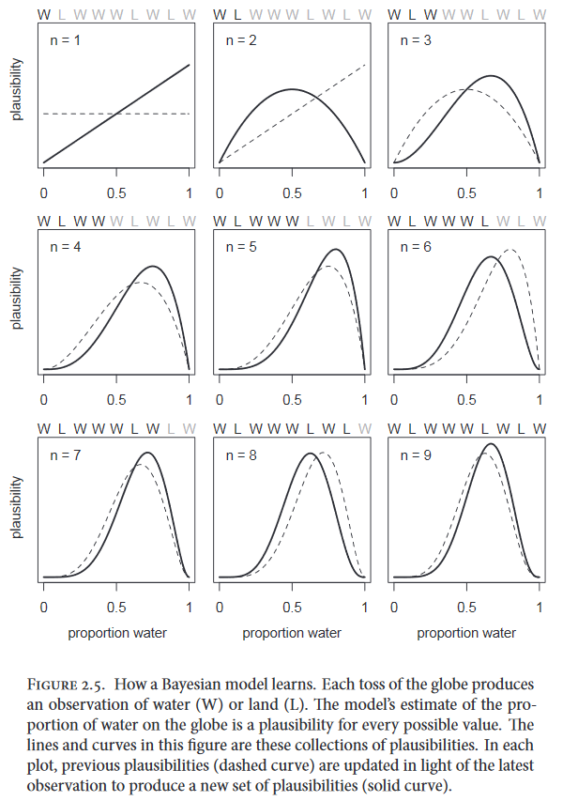
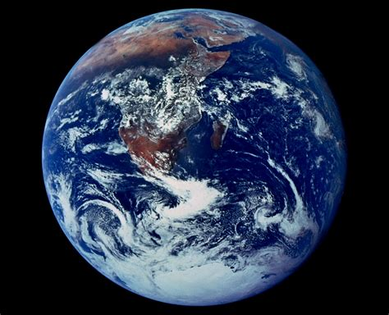
Repaso: Cómo aprende un Bayesiano
“The differences of opinions depends, however, upon the manner in which of known data is determined” Laplace

Slide 4
Repaso: Cómo aprende un Bayesiano
“The differences of opinions depends, however, upon the manner in which of known data is determined” Laplace

Slide 5
HOY: Capítulo 4
¿Qué es esa cosa llamada probabilidad?

Slide 6
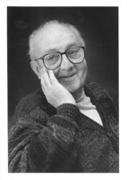
La incertidumbre se mide en términos de probabilidad
Máxima de la estadística: Todos los modelos están mal, pero algunos son más útiles que otros (Box, 1976)
2.3 Parsimony Since all models are wrong the scientist cannot obtain a "correct" one by excessive elaboration (…) Just as the ability to devise simple but evocative models is the signature of the great scientist so overelaboration and overparameterization is often the mark of mediocrity.
2.4 Worrying Selectively Since all models are wrong the scientist must be alert to what is importantly wrong. It is inappropriate to be concerned about mice when there are tigers abroad.
George Box
1919 – 2013

Slide 7
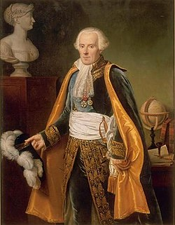
La estadística es el arte de modelar la incertidumbre
“La incertidumbre se mide en términos de probabilidad” (Kruschke, 2015, p.71)
Este capítulo nos habla de las ideas básicas de probabilidad.
“Probability is relative, in part to this ignorance, in part to our knowledge” Laplace

Slide 8
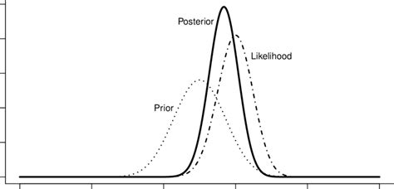
Capítulo 4
Cuatro aspectos:
El set de todas las posibilidades
La probabilidad dentro y fuera de tu cabeza
Distribuciones de probabilidad
Distribuciones conjuntas
?

Slide 9

El set de todas las posibilidades: Nociones
Siempre que nos preguntamos qué tan probable es un evento, lo que tenemos en mente son todos los posibles resultados
Esos posibles resultados es el espacio de muestreo
La creencia de Ibargüengoitia de que llueva en un día en Agosto p(θ)=.95 (prior)
La probabilidad de lluvia en un día de Agosto θ=.7 (Observación)
Ambos tienen espacio de muestreo!

Slide 10
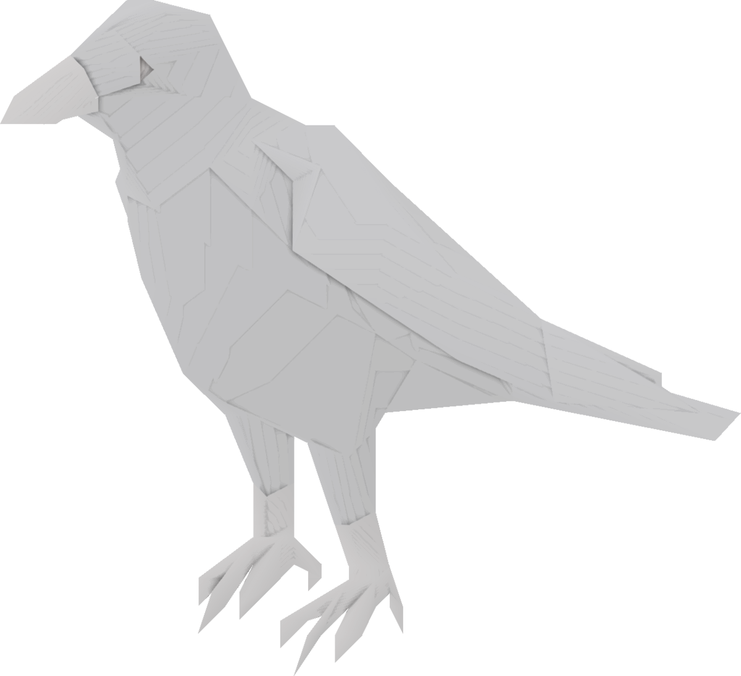

Probabilidad: ¿en el mundo allá afuera?
OK! Entonces hay dos probabilidades y dos espacios de muestreo
Uh?
Formalmente qué significa?
Observación
Creencia

Slide 11
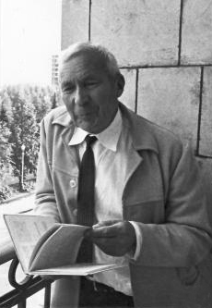
Probabilidad: ¿en el mundo allá afuera?
¿A qué nos referimos con probabilidad cuando lo aplicamos a la “vida real”/ investigación empírica?
Andrei Kolmogorov (1933): Probabilidad es una medida de los conjuntos en un espacio abstracto de eventos (The set of all posible events)
http://lya.fciencias.unam.mx/lars/libros/cip.pdf
Андрей Николаевич Колмогоров
1903-1987

Slide 12
¿El conjunto de todos los eventos posibles?
En la teoría axiomática de la probabilidad de Kolmogorov se supone que hay un espacio abstracto de elementos llamados “eventos”.
Conjuntos de eventos pueden medirse de la misma forma que se mide un área/volumen.
Si esta medida sobre el espacio abstracto cumple con los axiomas anteriores (1-3), es una medida de probabilidad.
Probabilities assign numbers to possibilities
Андрей Николаевич Колмогоров
1903-1987

Slide 13
Probabilidad: ¿en el mundo allá afuera?
Para calcular medidas de probabilidad usando la teoría de la probabilidad en la “vida real” (investigación empírica) es necesario identificar el espacio de eventos con suficiente precisión.
A menos que podamos identificar el espacio abstracto de Kolmogorov, los enunciados probabilísticos que emerjan del análisis estadístico pueden tener muchos significados diferentes, algunos contradictorios.

Slide 14
Probabilidad: ¿en el mundo allá afuera?
Cuando el pronóstico del tiempo para la Ciudad de México el día de mañana indica que la probabilidad de lluvia es de 95 %, ¿cuál es el espacio de eventos para este problema en particular?
¿Del conjunto de todas las personas que saldrán a la calle mañana, 95 % de ellas se mojará?
¿Del conjunto de todos los momentos en el tiempo, en 95 % de ellos me mojaré?
¿Del conjunto de todos los metros cuadrados de la CDMX, 95 % de ellos se mojará mañana?
Ninguna de las anteriores

Slide 15
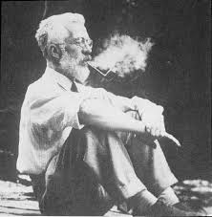

Probabilidad: ¿en el mundo allá afuera?
Karl Pearson, antes de Kolmogorov, creía que las distribuciones de probabilidad eran observables meramente recolectando datos.
William Gosset intentó describir el espacio de eventos para un experimento (el conjunto de todos los posibles resultados de ese experimento. ¡Ingenioso!, pero inútil pues hay que describir a detalle la distribución de todos los resultados posibles del experimento).
R. A. Fisher desarrolló la intuición de Gosset en sus diseños experimentales donde un “tratamiento” se asigna aleatoriamente a las unidades de experimentación/análisis. El espacio de eventos es el conjunto (finito) de todos las posibles asignaciones aleatorias (con igual probabilidad) que pudieron haber tenido lugar: la probabilidad como frecuencia en un experimento aleatorio.
Lamentablemente no se puede aplicar a todos los problemas: ¿Qué hay entonces de los estudios observacionales?, ¿sin manipulación no hay probabilidad?
$$P\left(A\right)=\frac{M}{N}=\frac{(Numero de casos favorables a A)}{(Número total de casos igualmente possibles)}$$

Slide 16
Strong repeated sampling principle
Repeticiones hipotéticas del “experimento” que generó los datos.
Aproximar la probabilidad por la frecuencia relativa de ocurrencia en el largo plazo
Pro tip!
La computación Bayesiana es el arte de explorar el espacio de muestreo.

Slide 17
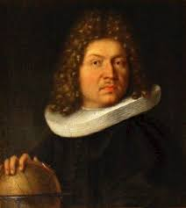
¿Dentro o fuera de nuestra cabeza?
“But here, finally, we seem to have met our problem, since this may be done only in a very few cases and almost nowhere other than in games of chance the invertors of which in order to provide equal chances for the players, took pains to set up so that the numbers of cases would be known and so that all the cases could happen with equal ease…. But what mortal will ever determine, for example, the number of diseases ---these and other such things depend upon causes completely hidden form us ---.”
Jakob Bernoulli
1655-1705

Slide 18
¿Dentro o fuera de nuestra cabeza?
Noten el papel que juega la asignación aleatoria/justa/equiprobable/sin-información-asociada en la propuesta de Fisher.
No hay una sola aplicación de la teoría de la probabilidad en la que se pueda evadir ese importantísimo primer paso: asignar algún valor inicial numérico de probabilidades para arrancar con los cálculos.
¿Bajo cuál razonamiento se llega a ese argumento inicial?, y si es puesto en tela de juicio, ¿cómo podemos defenderlo?
Principio de razón insuficiente/indiferencia. (Bernoulli, J., 1713)
Reconocemos que una asignación probabilística es sólo un medio para describir un estado del conocimiento
Si la evidencia no nos da razones para considerar al enunciado A como más probable que el enunciado B, entonces la única manera honesta de describir tal estado de conocimiento es asignarles probabilidades iguales.
Jakob Bernoulli
1655-1705

Slide 19
¿Probabilidad en la vida real?
Ya sea que la probabilidad sea concebida como una frecuencia relativa de largo plazo de resultados posibles en el mundo-allá-afuera, o como un medio para describir un estado del conocimiento, se comporta de la misma forma matemáticamente.

Slide 20
¿Probabilidad en la vida real?
Kolmogorov dedicó sus últimos años (1965) a describir la probabilidad en términos de las propiedades de secuencias finitas de símbolos, donde la teoría de la información no es el resultado de cálculos probabilísticos sino la progenitora de la probabilidad misma (¿MaxEnt?)

Slide 21
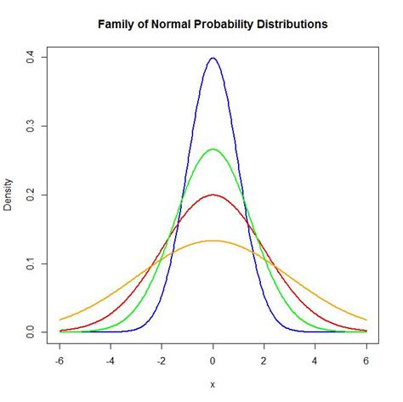
Describiendo nuestras creencias
La estura promedio de las mujeres en México es 1.55 pero estás abierto a posibilidades (incertidumbre)
Puedes asignar probabilidades a distintas medidas 1.40 o 1.70
Hiperparámetros θ~N(0,SD).
Distribuciones de probabilidad

Slide 22
Distribuciones de probabilidad
Las distribuciones de probabilidad se conforman de la lista de todas las posibilidades con sus probabilidades correspondientes
Resultados/observaciones discretos o continuos?

Slide 23
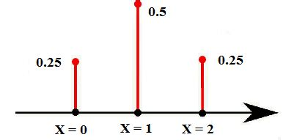

Distribuciones discretas: Masas
En el caso de eventos discretos: Cara/cruz; lluvia/no lluvia; cáncer/no cancer;
Es sencillo atribuirle al evento puntual cierta probabilidad
Por ejemplo

Slide 24
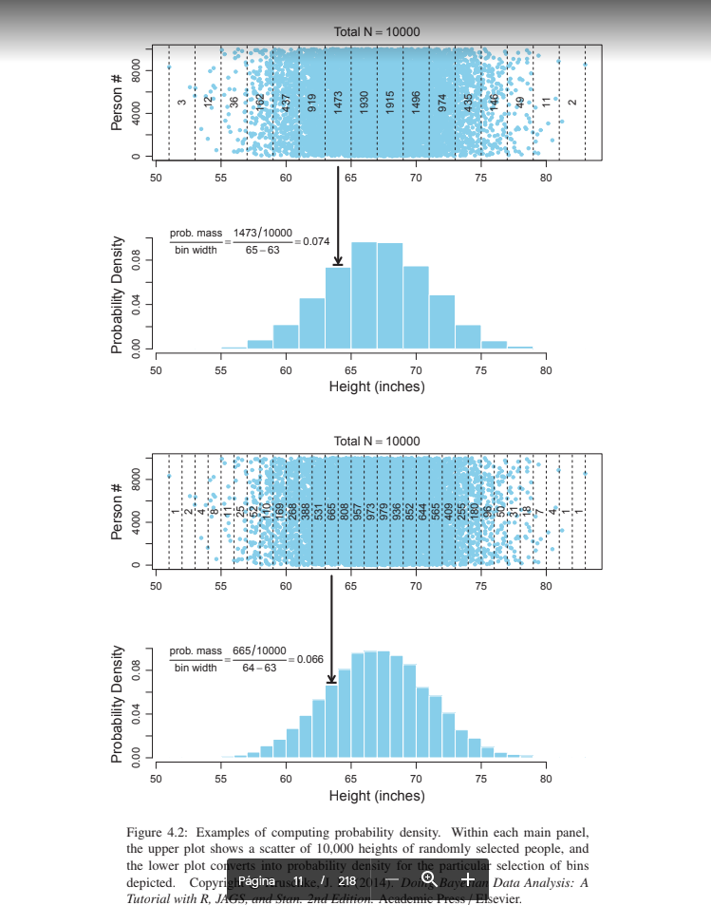
Distribuciones discretas: Masas y densidades
Para eventos continuos: Cantidad de lluvia; estatura; valor de β
Ir de continuo a discreto no es muy difícil pero…
Hay que tener claro el intervalo que se usa
La clave es cómo la masa (monto de casos) da forma a la distribución

Slide 25
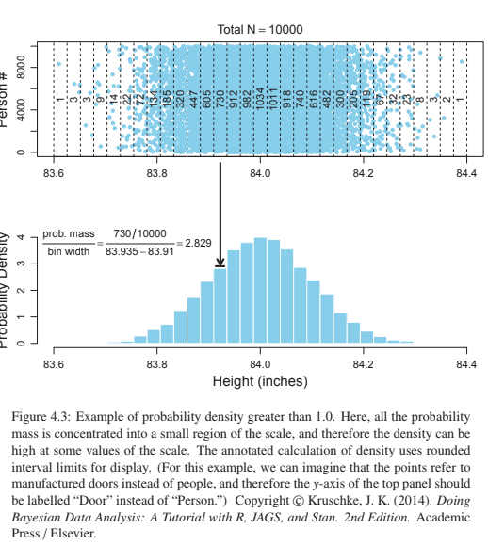
Distribuciones continuas (espacios pequeños)
OMS…
La probabilidad de 23.534%
La probabilidad de 23?
Cuál es el interval adecuado?
Hablar en clave de densidades de probabilidad (masa / espacio)

Slide 26
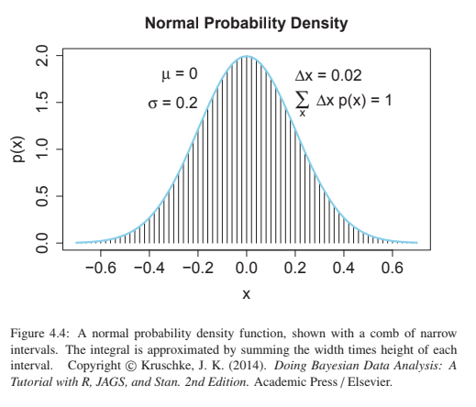
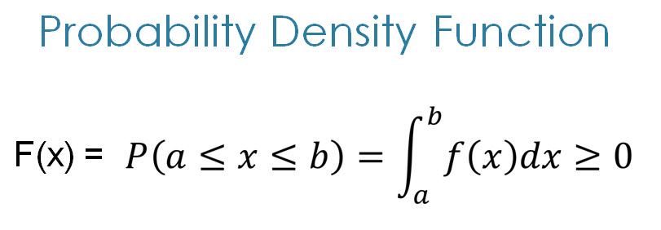
Propiedades
OK! Si me interesa entonces encontrar la masa y la densidad de una distribución (posterior), eso significa que tengo que calcular el área bajo la curva
La integral

Slide 27
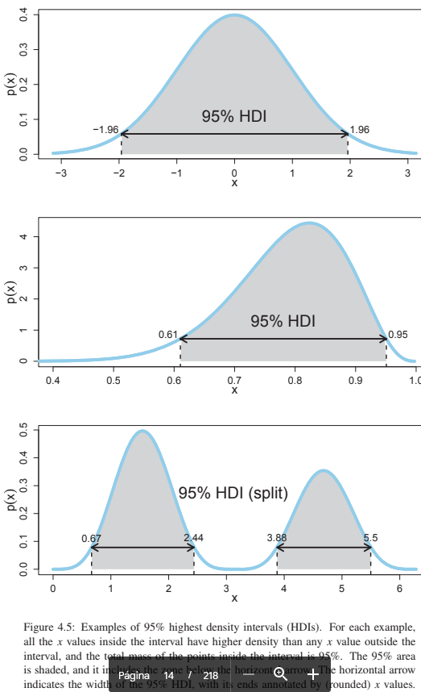
Intervalo más alto de densidad
Raramente buscamos conocer la probabilidad de un valor tan puntual. Generalmente nos interesa saber el rango de valores probables de un parámetro

Slide 28
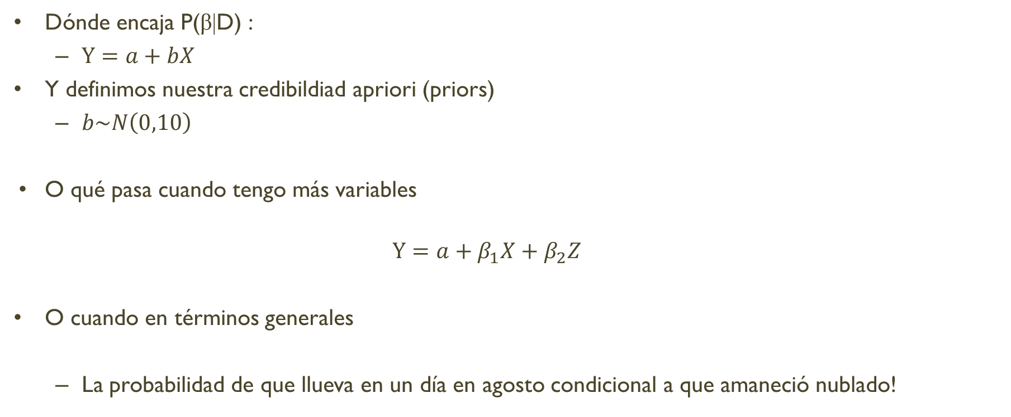
OK! Pero…
Dónde encaja P(β|D) :
$Y=a+bX$
Y definimos nuestra credibildiad apriori (priors)
$b\sim N\left(0,10\right)$
O qué pasa cuando tengo más variables
$$Y=a+β_{1}X+β_{2}Z$$
O cuando en términos generales
La probabilidad de que llueva en un día en agosto condicional a que amaneció nublado!

Slide 29
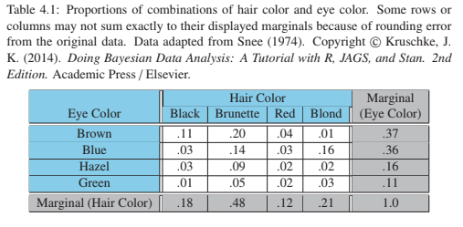
Probabilidad condicional

Slide 30
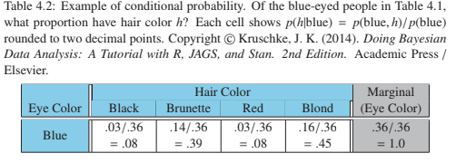
Probabilidad condicional
Reubicación de acuerdo al color de cabello
Esto es inferencia bayesiana:
P(β|D)

Slide 31
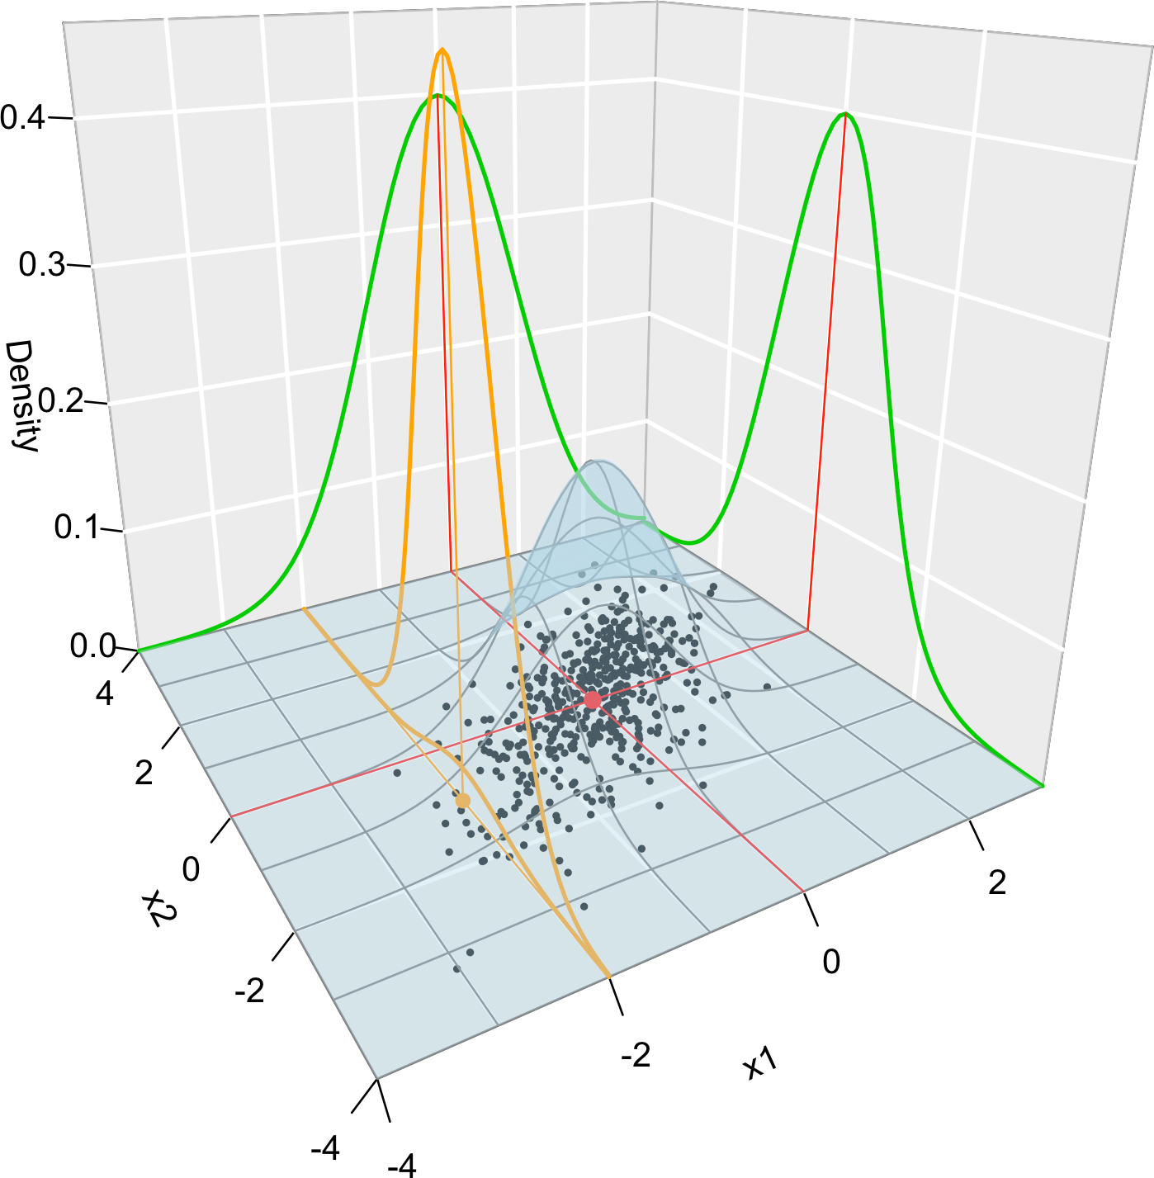
Probabilidad condicional

Slide 32
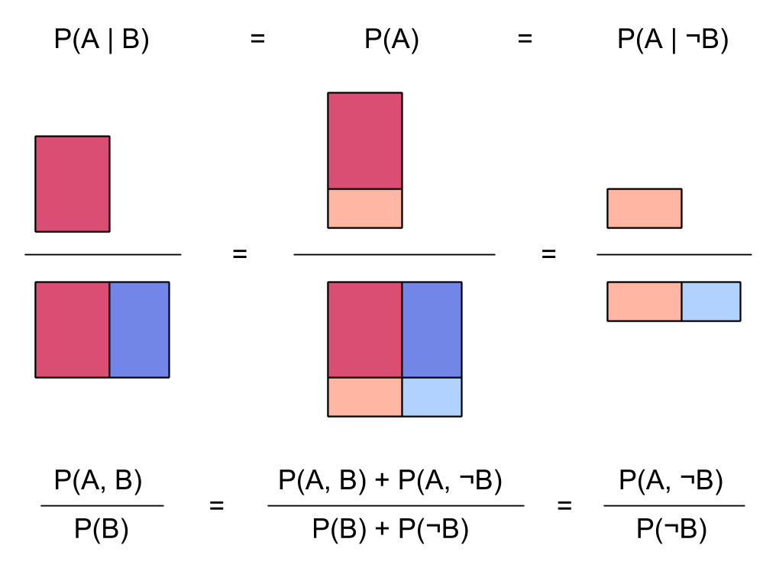
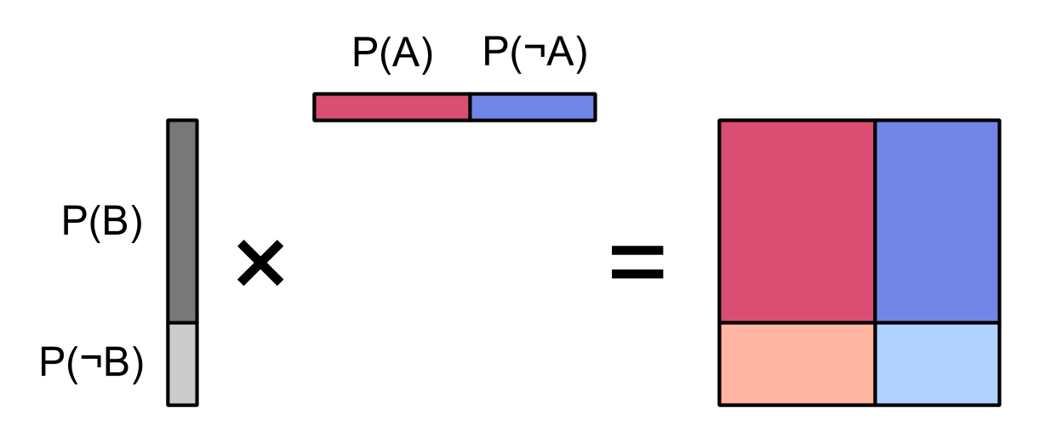
Independencia

Slide 33
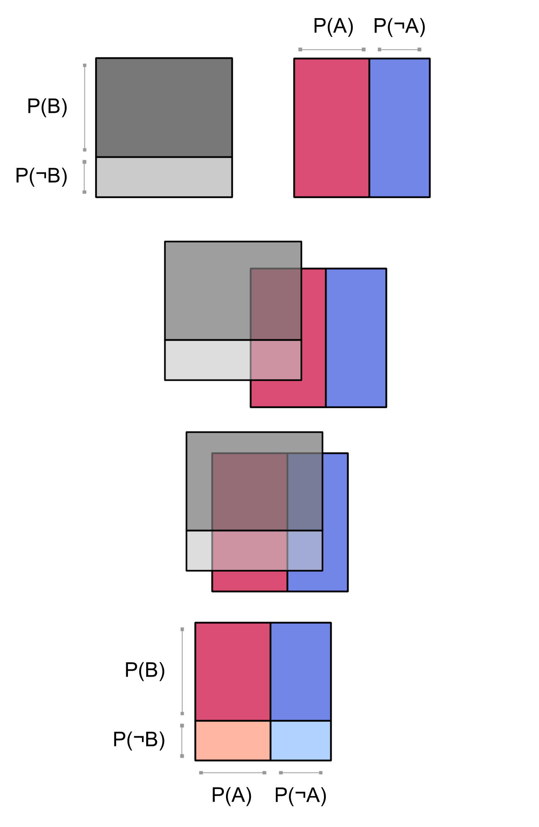
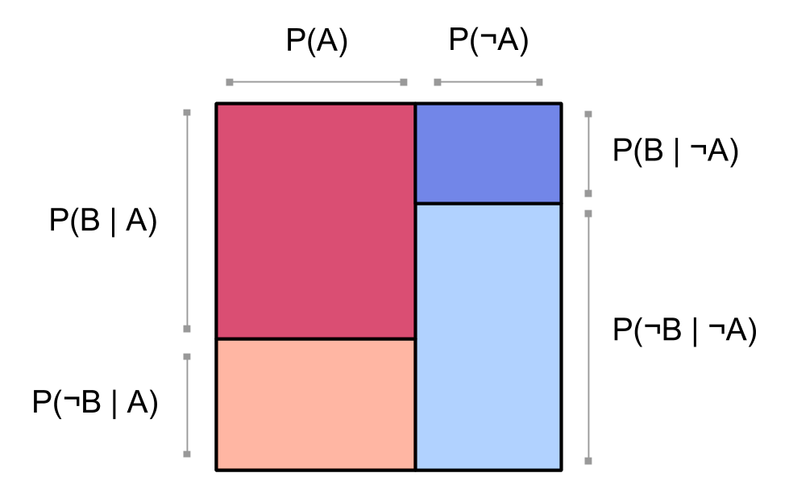
Independencia

Slide 34
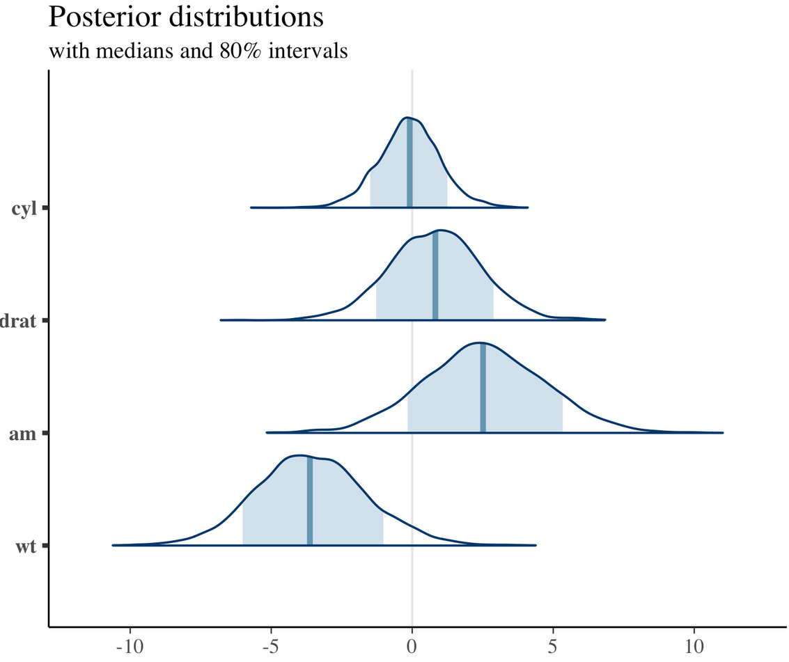
El reto es…
Dado un modelo probabilístico condicional (prior, likelihood y datos):
Cómo estimo todas las áreas bajo las curvas para múltiples parámetros

Slide 35

Siguiente clase
Capítulo 5. Bayes´rule
(or Bayes rules)

Slide 36
Referencias
Andrew Gelman (2011), “Induction and Deduction in Bayesian Data Analysis“, Special Topic: Statistical Science and Philosophy of Science RMM Vol. 2, 2011, 67–78
Bernoulli, J. (1713). Ars conjectandi, opus posthumum: accedit tractatus de seriebus infinitis, et epistola Gallice scripta de ludo pilæ reticularis. Impensis Thurnisiorum Fratrum.
Brooks, S. P. (2003). Bayesian computation: a statistical revolution. Philosophical Transactions of the Royal Society of London. Series A: Mathematical, Physical and Engineering Sciences, 361(1813), 2681-2697.
Kruschke, J. (2014). Doing Bayesian data analysis: A tutorial with R, JAGS, and Stan.
Neyman, J. (1992 [1934]). On the two different aspects of the representative method: the method of stratified sampling and the method of purposive selection. En Breakthroughs in Statistics (pp. 123-150). Springer, New York, NY.
Rincón, L. (2007). Curso intermedio de probabilidad. UNAM, Facultad de Ciencias.
Salsburg, D. (2001). The lady tasting tea: How statistics revolutionized science in the twentieth century. Macmillan.
Rosenkrantz, R. D. (1989). Where do we stand on maximum entropy?(1978). In ET Jaynes: Papers on probability, statistics and statistical physics (pp. 210-314). Springer, Dordrecht.
Shafer, G. (1996). The significance of Jacob Bernoulli's Ars Conjectandi for the philosophy of probability today. Journal of Econometrics, 75(1), 15-32.

Slide 37

CONTACTO
Dr. Héctor Nájera y Dr. Curtis Huffman Investigadores
Programa Universitario de Estudios del Desarrollo (PUED)
Universidad Nacional Autónoma de México (UNAM)
Antigua Unidad de Posgrado (costado sur de la Torre II de Humanidades), planta baja.
Campus Central, Ciudad Universitaria, Ciudad de México, México.
Tel. (+52) 55 5623 0222, Ext. 82613 y 82616
Tel. (+52) 55 5622 0889
Email: hecatalan@hotmail.com, chuffman@unam.mx

